Slide 1

Conceptos fundamentales PySpark

Slide 2

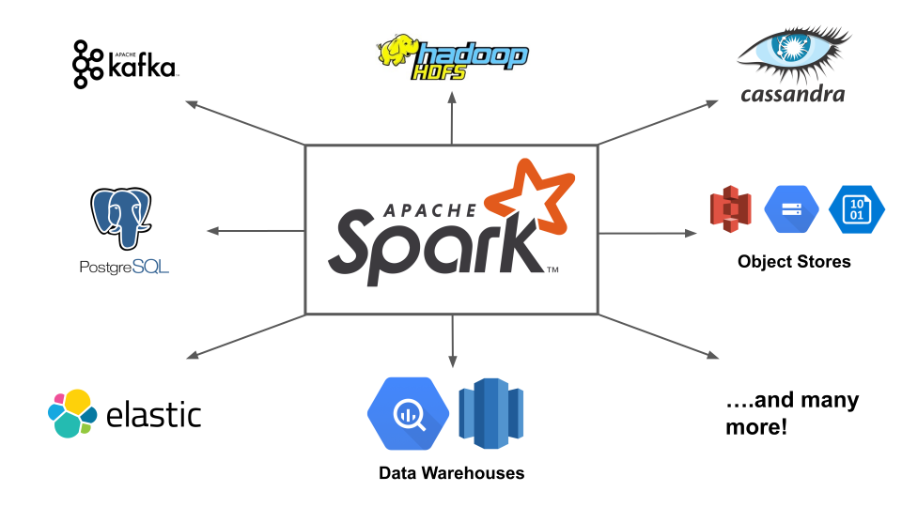
Arquitectura

Slide 3
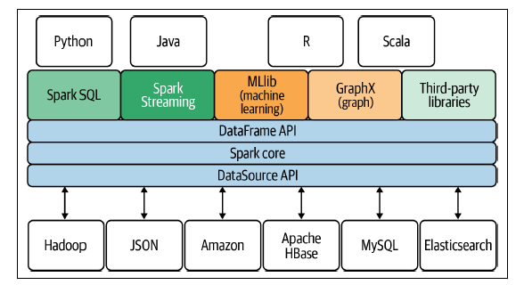
Arquitectura

Slide 4
Conceptos Clave
Environments
Se puede integrar con Kubernetes, Hadoop, MESOS, Docker, Spring entre otros
Aplicaciones
Hive, H2O, Ipy, tthunder, Sparkling, mahout, Apache Ambari
Data Sources
HDFS, cassandra, mongoDB, elasticsearch, Kafka, MySQL, PostgreSQL, Apache HBASE, TACHYON entre otras

Slide 5
Conceptos Clave
SparkSession
Es una clase que se define en el paquete pyspark.sql y funciona como punto de entrada a la programación en Spark con la API Dataframe (Siempre se tiene que crear al inicio para poder continuar)
SparkContext
Es una clase definida en el paquete pyspark y permite entrar a las funcionalidades de Spark. Mantiene la conexión entre el cluster manager de Spark y puede ser usado para crear RDD (Resilient Distirbuted Datasets)

Slide 6
Conceptos Clave
Driver
Se encarga de coordinar todos los procesos independientes que se corren en el Shell de PySpark, Python, Java o Scala.
Worker
Cualquier nodo que puede correr programas en el cluster. Si un proceso se lanza para una aplicación esta aplicación adquiere los recursos para ejecutarlo en los nodos. Existen dos tipos de nodos (uno o dos para alta disponibilidad)

Slide 7
Conceptos Clave
Cluster Manager
Corresponde al nodo “master” cumple la función de manipular ek ambiente del cluster y los servidores que Spark usar para completar tareas. Dispone de los recursos para cada aplicación. Soporta 5 tipos:
Standalone (Computador)
Mesos
Hadoop YARN
Kubernetes
Amazon EC2

Slide 8
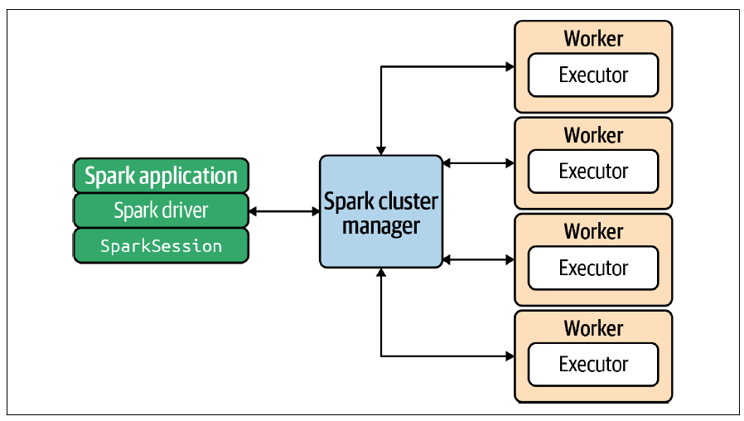
Arquitectura
Nodo Master

Slide 9
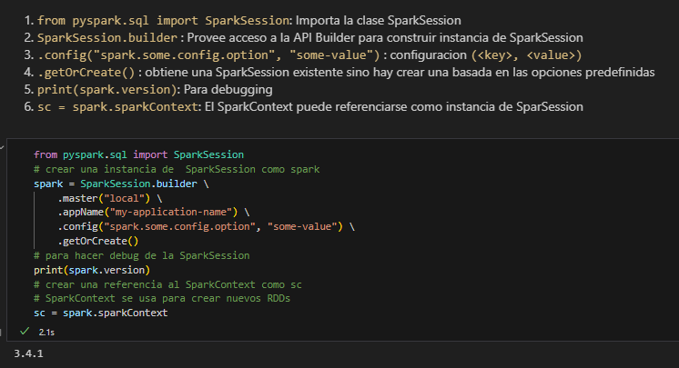
Otros conceptos
sc= instancia de SparkContext la cual es ideal para crear RDDs
spark= una instancia de SparkSession la cual es ideal para crear DataFrames

Slide 10

Data Abstractions
RDDs (Resilient Distributed Datasets)
Representan un set de elementos del mismo tipo
DataFrames
Una tabla con filas y columnas

